Slide 1
PCTO: A scuola di Astroparticelle - COMUNICAZIONE SCIENTIFICA
Responsabile: Dott.ssa Antigone Marino
Tutor: Prof. sse Sara Lombardi e Gelsomina Ranucci
Classi coinvolte:4E, 4I e 4L

Slide 2
Informazione: dare forma esterna al proprio pensiero, partendo da un’attività mentale chiamata ideazione, è un processo creativo
Comunicazione: il momento traslativo, dinamico del processo di ideazione.
Divulgazione scientifica: attività di comunicazione rivolta al grande pubblico in forma accessibile e di facile comprensione.
articoli su temi
che ci coinvolgono
Divulgazione Scientifica
Esperimenti di laboratorio
Video su canale youtube
della scuola

Slide 3
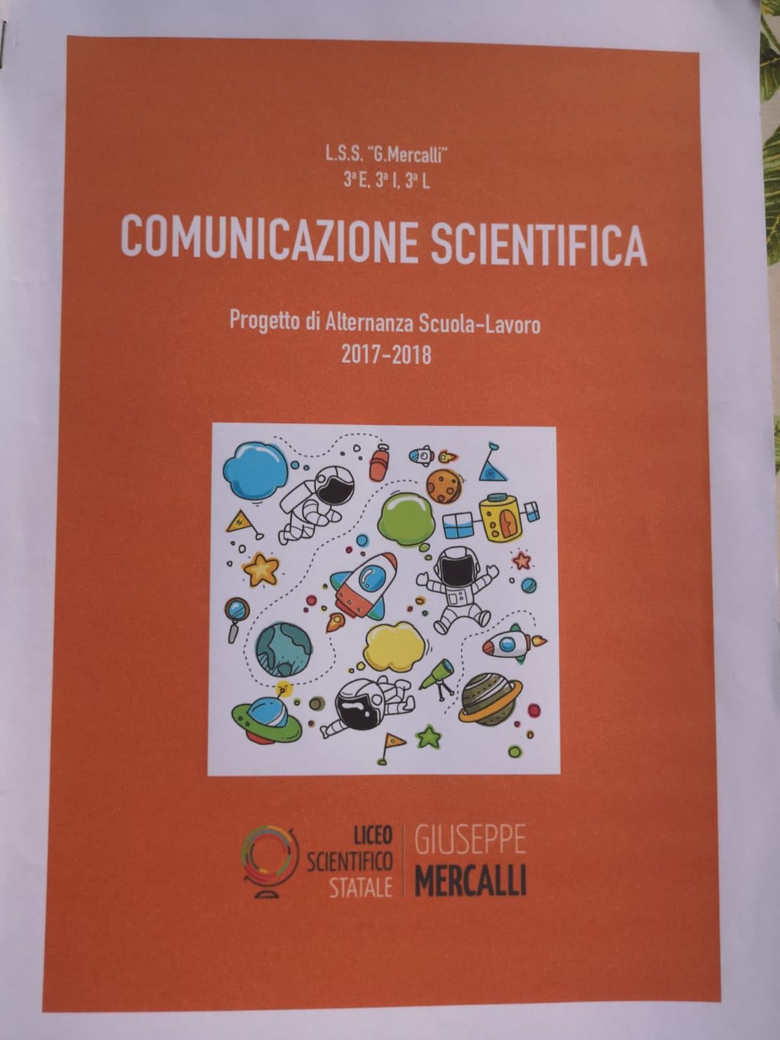
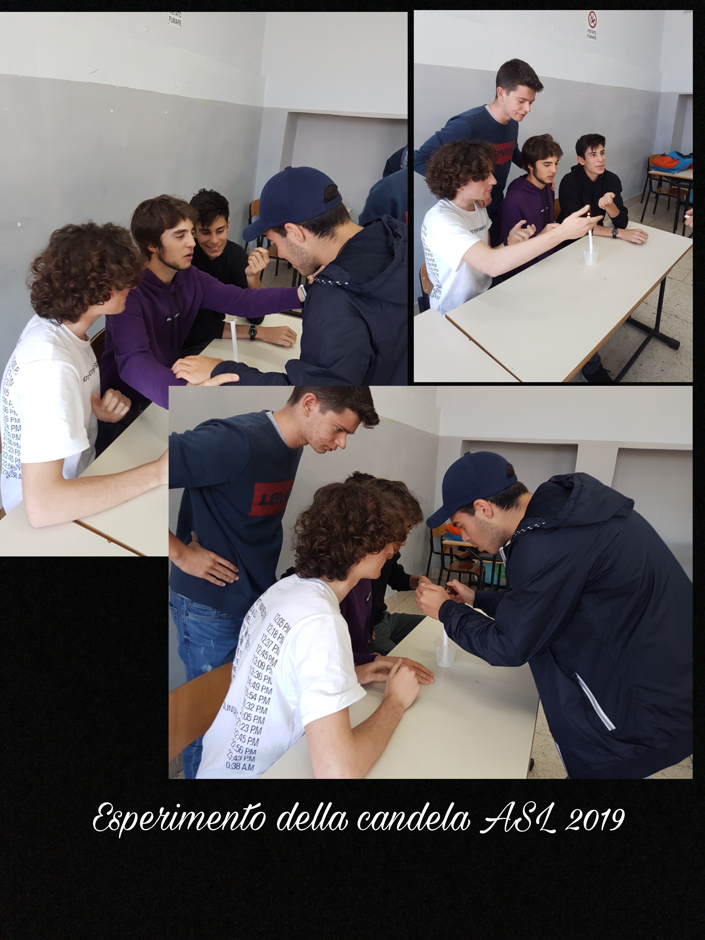
Divulgazione scientifica:
Produzione di articoli scientifici su temi di attualità, raccolti in una rivista di divulgazione
Pcto 2017/2018
Lavoro di gruppo coordinato dalla responsabile e dalle tutor.
Realizzazione di esperimenti di laboratorio low-cost su argomenti di scienza di base

Slide 4
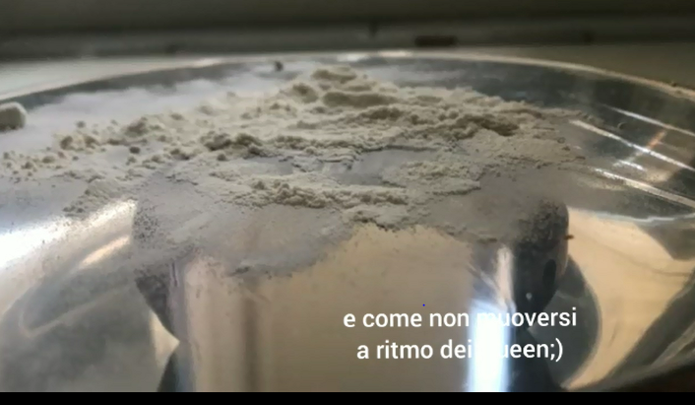
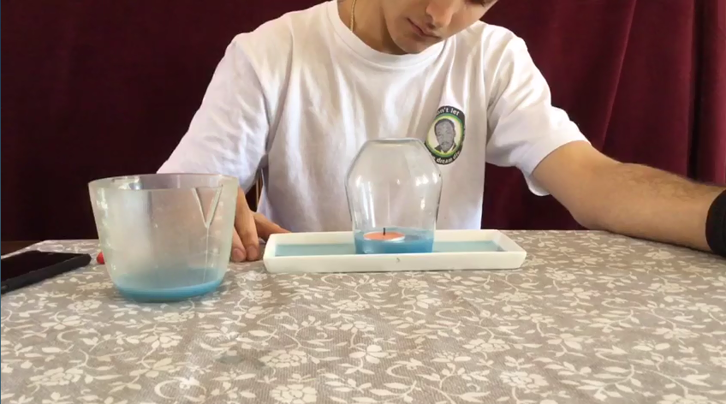
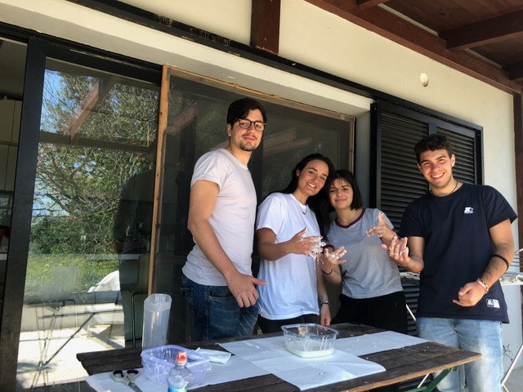
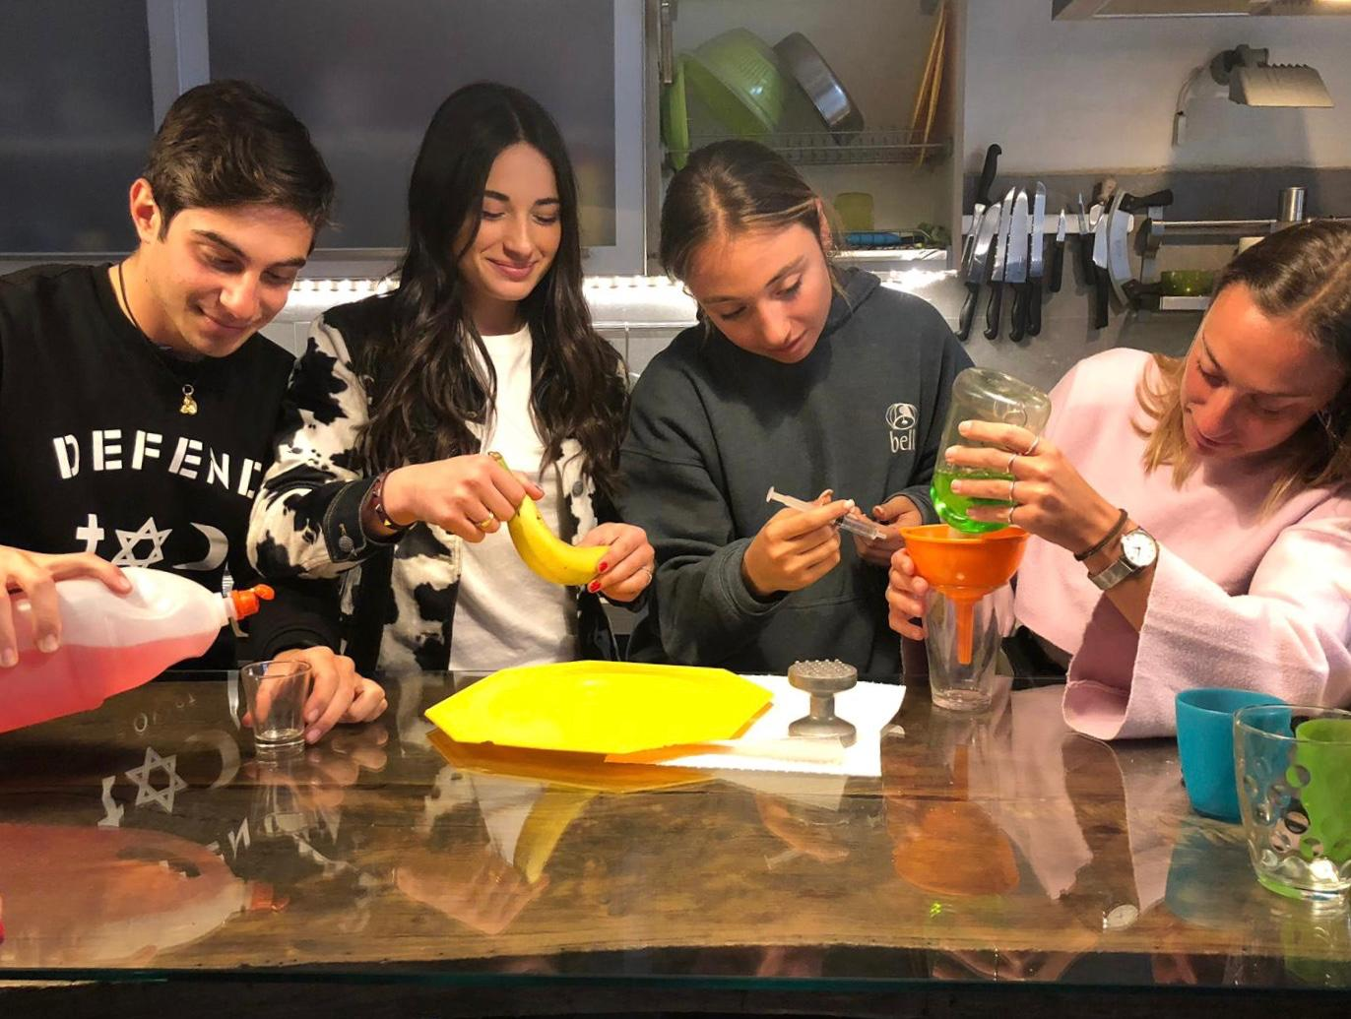
Esperimenti di scienze di base
Polvere di fate
La fisica degli spinner
Led-Lemmon
No oxigen, no light
Let my fire
Fluidi non newtoniani
DNA from fruit
Stay Alert
Palline danzanti
Zampillo di luce
Magic glass
www.youtube .com/channel/UCY7kBpx1Eo524FwmbKKAQUw

Slide 5
Sviluppo canale di comunicazione attraverso la pagina youtube del liceo
www.youtube .com/channel/UCY7kBpx1Eo524FwmbKKAQUw

